Slide 1
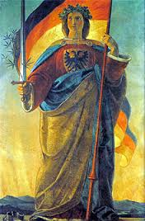
Influencia de la revolución del 48 en la unificación Alemana
Alejandro Cabrera y Daniel Guerrón

Slide 2
Características y contexto de la revolución del 48
La revolución de 48 se da en un ambiente de cambio político, económico y social que es impulsado por los movimientos románticos de la época al igual que por el pensamiento liberal y de pertenencia a la patria que se denominaría como nacionalismo
Esta revuelta es el reintento por parte del pueblo de consolidar los objetivos planteados durante las revoluciones realizadas anterior mente durante los años 20 y 30 que resultaron en rotundos fracasos los cuales no llegaron a consolidar la posición de los revolucionarios

Slide 3
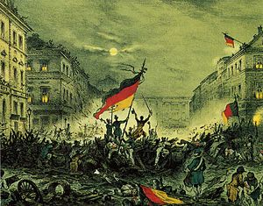
Las diferentes naciones que se encuentran dentro de las diferentes revoluciones están sujetos a condiciones sociales precarias.
Los diferentes movimientos sociales que mantenían la intención de eliminar el antiguo régimen.
Los movimientos políticos de mayor relevancia dieron rienda libre a la expansión del pensamiento nacionalista.
Los problemas económicos en los que destacaban la falta de inversión por parte de la industria al igual que la burguesía.

Slide 4
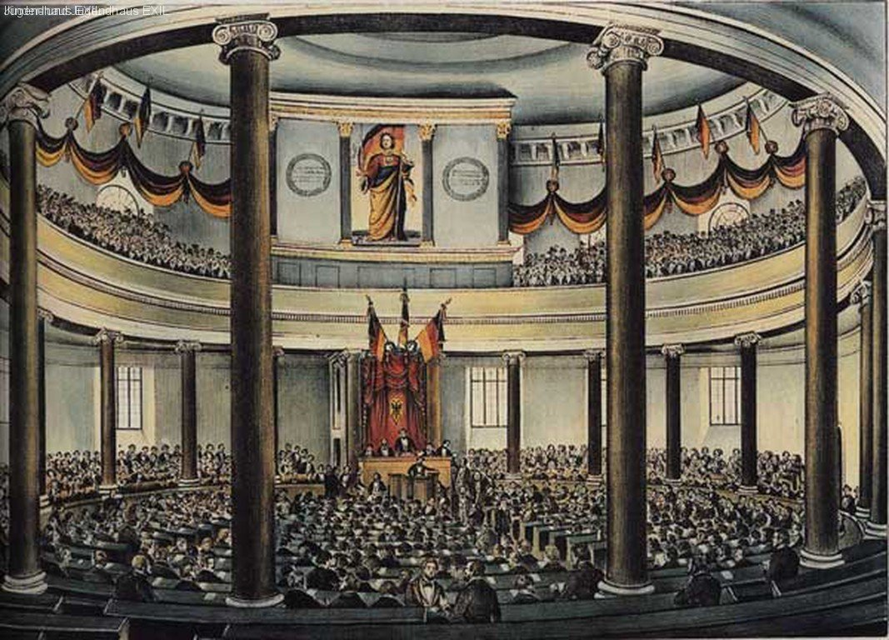
Características en Alemania
Favoreció la proliferación de asambleas publicas en las que se entremezclaban las reivindicaciones de la burguesía liberal, el campesinado y pequeños grupos del proletariado urbano.
La revuelta tuvo como origen en las clases sociales inferiores es decir los campesinos y los estratos sociales mas bajos los cuales estaban dirigidos a los movimientos señoriales.

Slide 5
Estos movimientos solo pusieron en peligro a las viejas instituciones monárquicas en Baviera donde Luis I.
Mantuvo como objetivo no mostrar ninguna actitud contraria a las monarquías reinantes las cuales se basan en un sistema político burocrático y militarista.
Pequeños grupos de carácter radical los cuales tenían como interés prioritario la implantación de y un gobierno federal similar al de Estados Unidos sin importar la posición de los monarcas regentes.

Slide 6
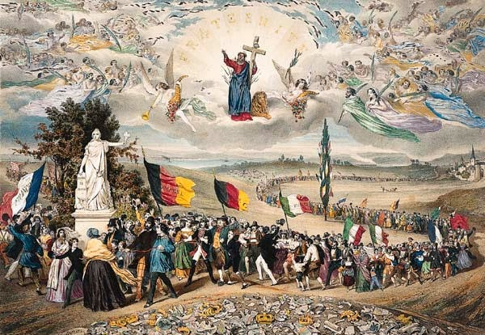
Existen dos corrientes de pensamiento político en las cuales que se basaban en que territorios deberían ser anexionados a el nuevo establecimiento de los territorios de la nueva Alemana los que se compuesta por partidarios que cumplían requisitos específicos:
Pequeña Alemania: consistía en una serie de federaciones bajo el control de Prusia donde se destacan los movimientos protestantes y liberales.
Gran Alemania: consistía en la inclusión de todos lo territorios no germánicos de los Habsburgo

Slide 7
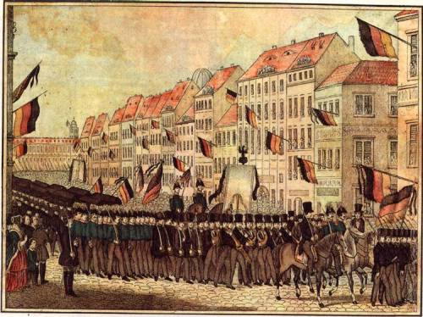
Desarrollo
Dos procesos distintos: la revolución liberal en el marco de los Estados y el alzamiento nacional, de signo democrático-unitario.
bancarrota de los ferrocarriles perfilan una situación difícil.
Las jornadas de marzo :(Märzrevolution (revolución de marzo) llevó a la formación gobiernos liberales, los denominados Märzregierungen ("gobiernos de marzo") señalan el inicio del 48 en Alemania.

Slide 8
Compromiso de no tomar decisiones contra monarcas se acuerda la celebración de una asamblea en Fráncfort.
representantes de los distintos estados alemanes.
En el parlamento se aprecian las diferencias entre los liberales, dirigidos por Gagern
NO se llega a un acuerdo entre liberales y demócratas, el Parlamento de Fráncfort (nacionalista) en donde se solicita que se integren en una gran Alemania a comarcas como Tirol y Bohemia, sino también a los bastiones avanzados, Alsacia, Suiza y Holanda.

Slide 9
Asamblea nacional prusiana, que reclama una sola cámara, soberanía popular y proyectos de ley para liberar a los campesinos.
El programa social de la asamblea prusiana y sus intentos de ayuda a Viena sublevada contra su emperador, deciden reprimir la revolución en Prusia.
El ministro del interior Von Manteuffel proclama el estado de excepción y se disuelve la asamblea.

Slide 10
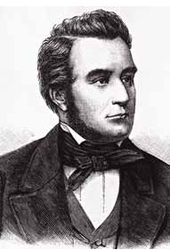
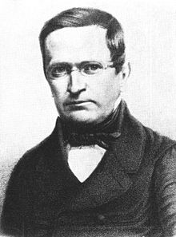
Personajes
Heinrich von Gagern:
Fue un hombre del Estado que abogó por la unificación de Alemania. (1799-1880).
Otto Theodor von Manteuffel:
Político prusiano. Ministro del Interior (1848) y de Asuntos Exteriores (1850), como primer ministro (1850-1858) se opuso al liberalismo.

Slide 11
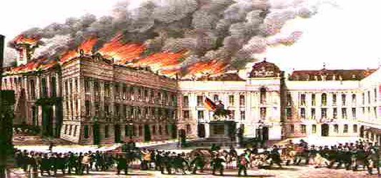
Conclusión
Parlamento de Fráncfort no ha conseguido la unificación, el prusiano ha fracasado en su intento de establecer un modelo político constitucional. La reacción se generaliza en todos los estados alemanes: disolución de las Cámaras, arrestos. Alemania vuelve a su situación de principios del año 1848.

Slide 12
Bibliografía
Fernández, A. (2000). Historia Universal: Edad Contemporánea. Barcelona: Vicens Vives.
Paredes, J. (2010). Historia universal contemporánea. Barcelona: Ariel.
https://es.wikipedia.org/wiki/Revoluciones_de_1848#Alemania

